Slide 1

Tự nhiên và xã hội
Bài 14: Ôn tập chủ đề
Cộng đồng địa phương
SGK trang 58,59

Slide 2
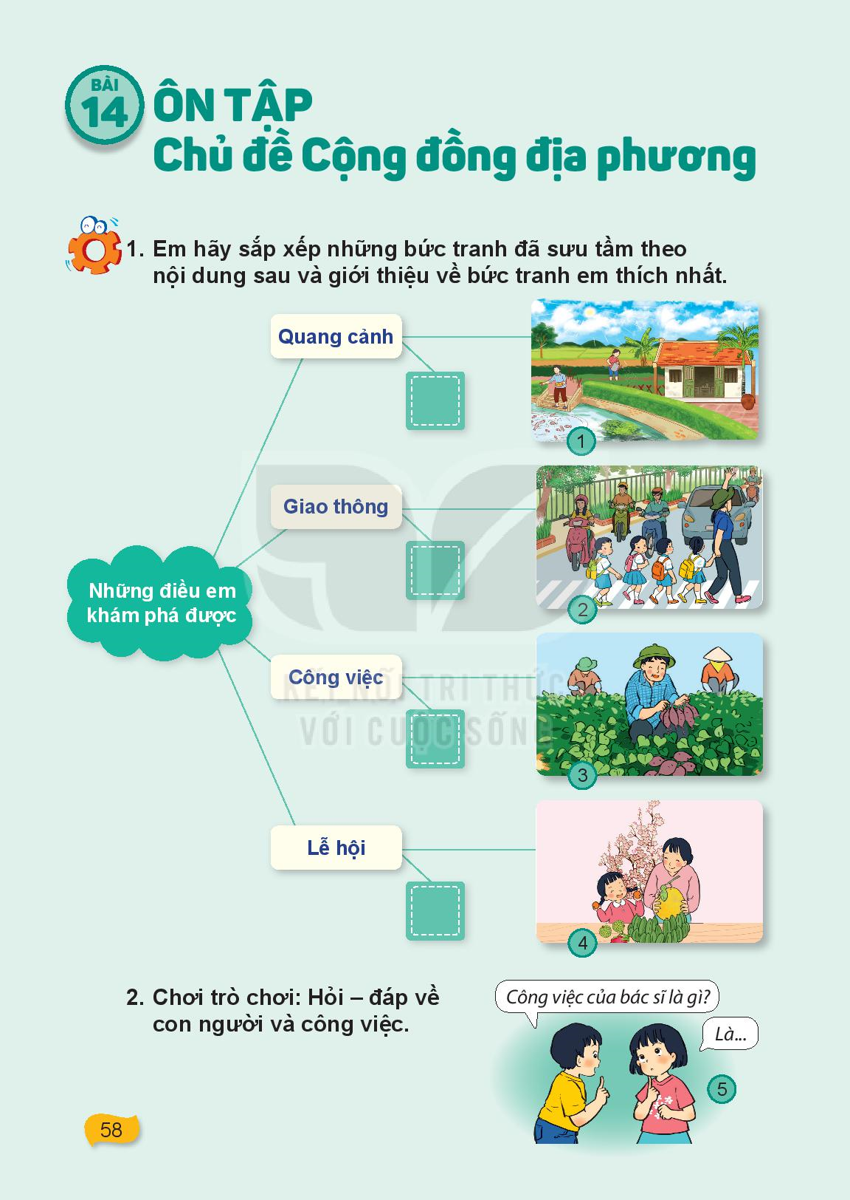
Hoạt động 1: Triển lãm tranh

Slide 3
Hoạt động 2: Trò chơi “Hỏi - đáp về con người và công việc”

Slide 4
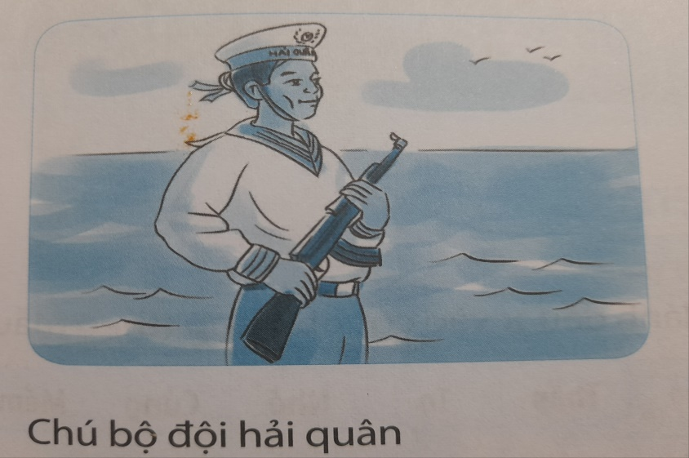
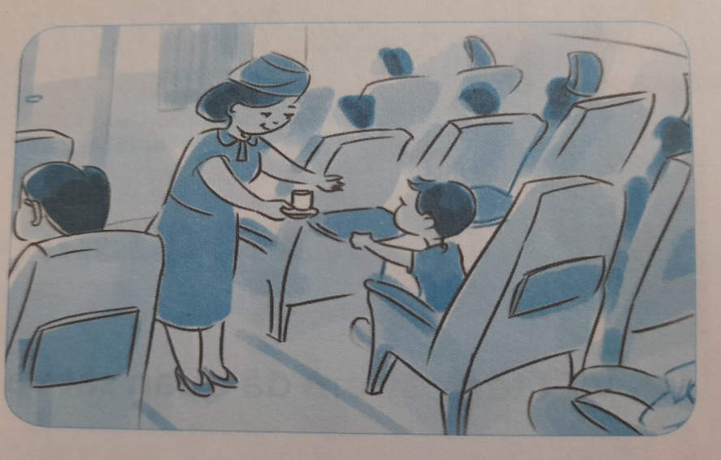
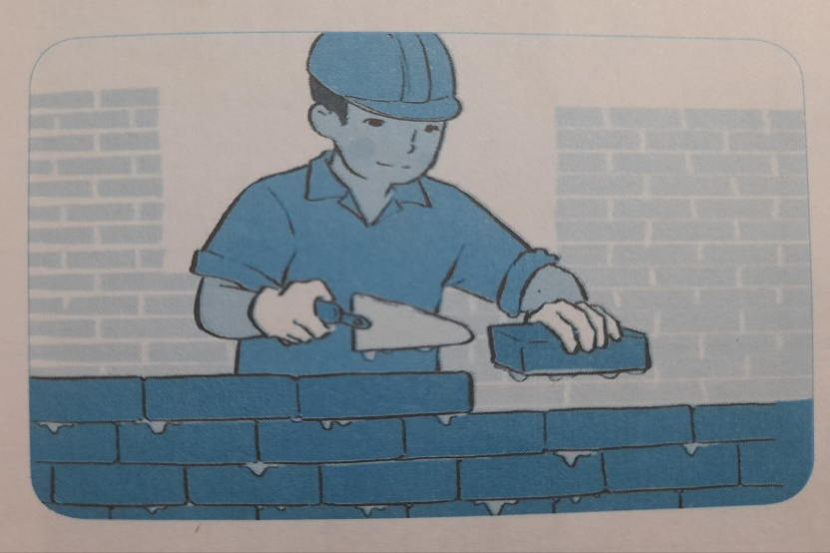
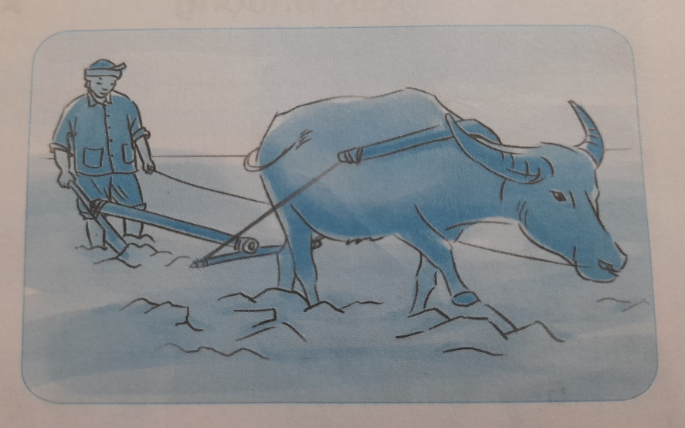
Quan sát các hình sau và nói tên công việc của mỗi người trong hình

Slide 5

Tiếp viên hàng không

Slide 6

Thợ xây

Slide 7

Nông dân

Slide 8
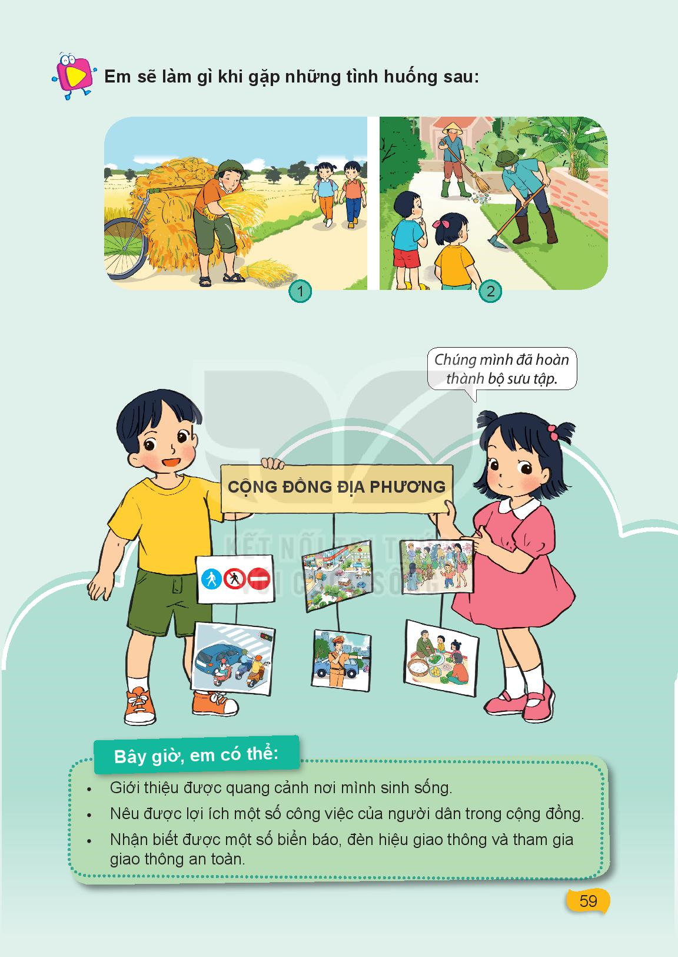
Hoạt động vận dụng

Slide 9
Thảo luận nhóm 2 hoàn thành sản phẩm

